Slide 1
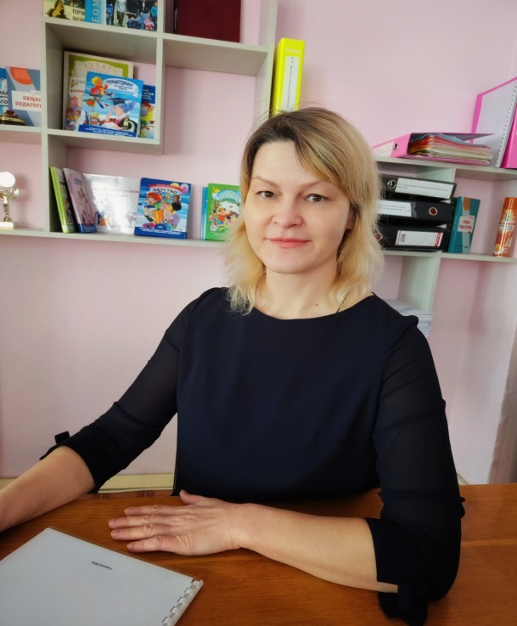
«Школа молодого педагога, как одна из форм наставничества»
ФОТО
Шлычкова Ольга Васильевна
Старший воспитатель
Муниципальное дошкольное образовательное учреждение
«Детский сад №20 комбинированного вида», городской округ Саранск

Slide 3
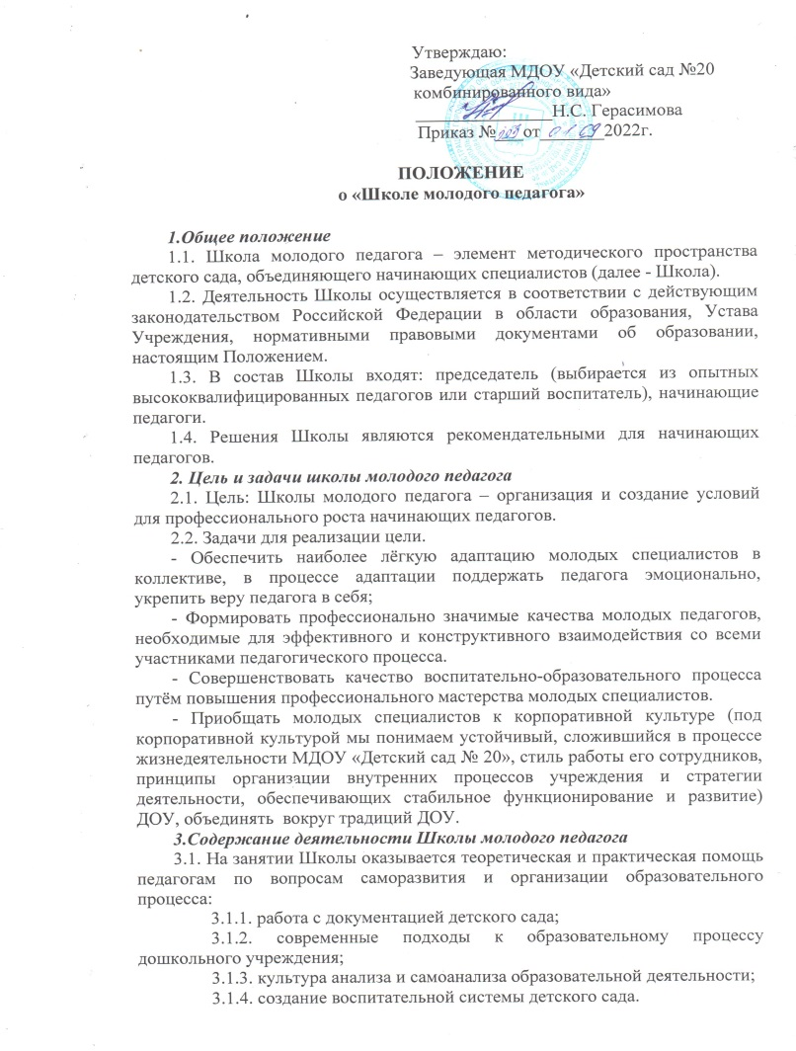
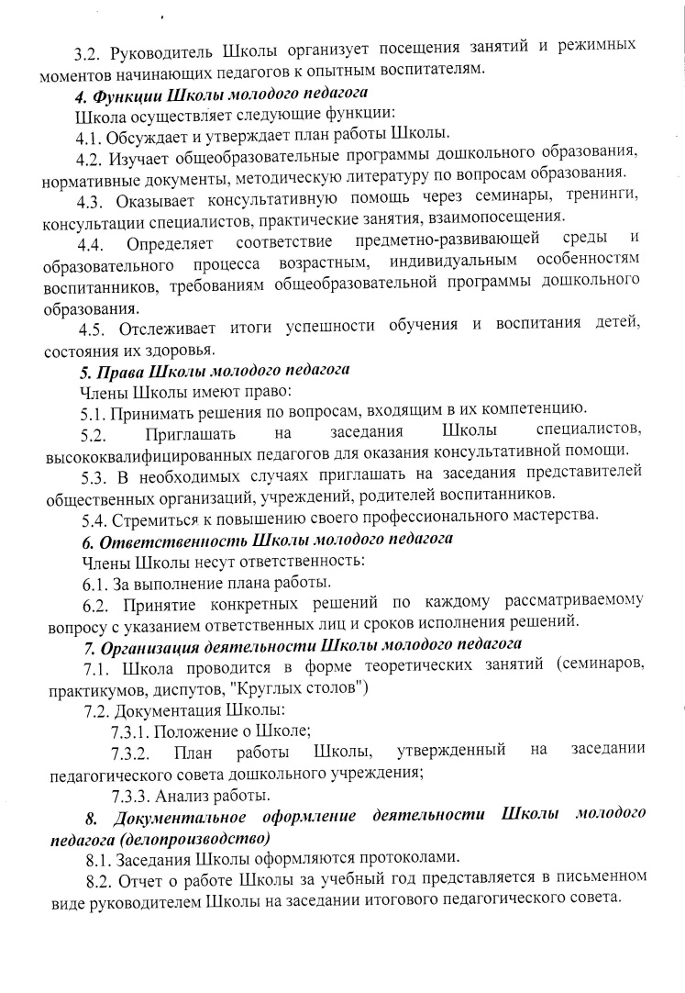
С 2001 года являюсь руководителем «Школы молодого педагога», стараюсь уделять достаточное внимание начинающим воспитателям, их подготовке, профессиональному становлению, личностному развитию в дошкольном образовательном учреждении.

Slide 4
Основной направленностью ШМВ является: методическое сопровождение адаптации педагога. Содействие повышению профессионального мастерства начинающих педагогов.
Систематизировать знания молодых специалистов
Познакомить с возможностями и способами повышения профессиональной компетентности.
Цель: Повышение профессиональной компетентности молодого воспитателя.
Способствовать активному освоению способов взаимодействия с семьями воспитанников.
Помочь адаптироваться в новом коллективе молодым педагогам.

Slide 5
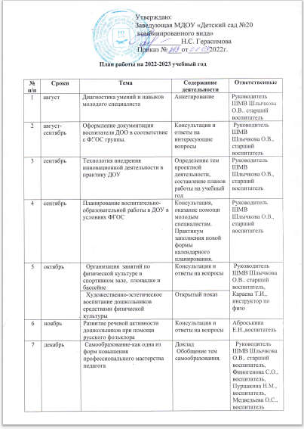
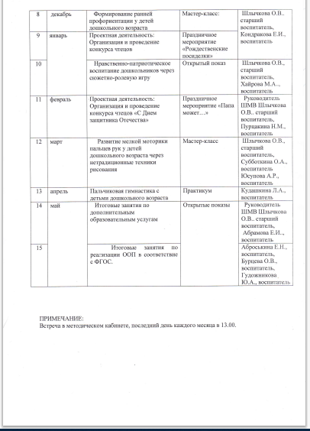

Slide 6
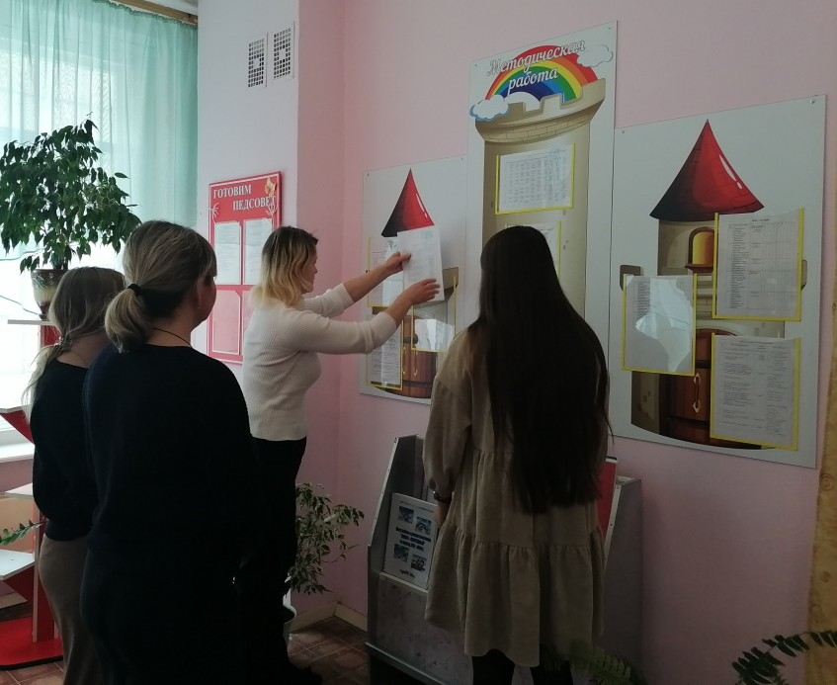
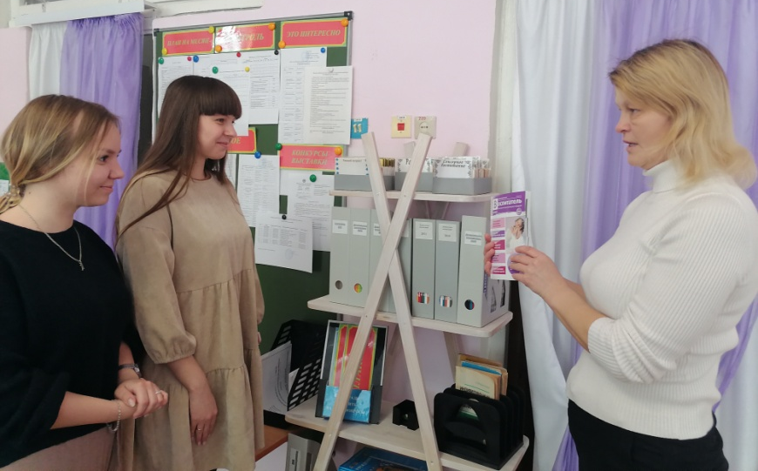
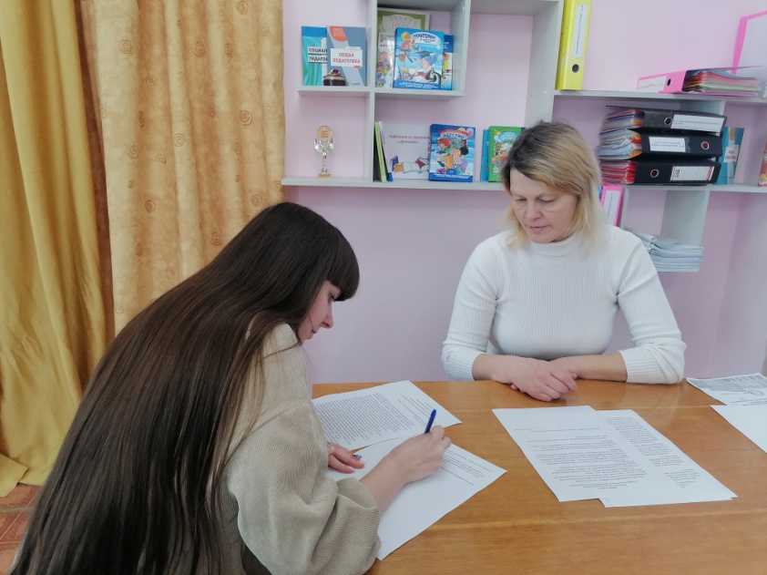
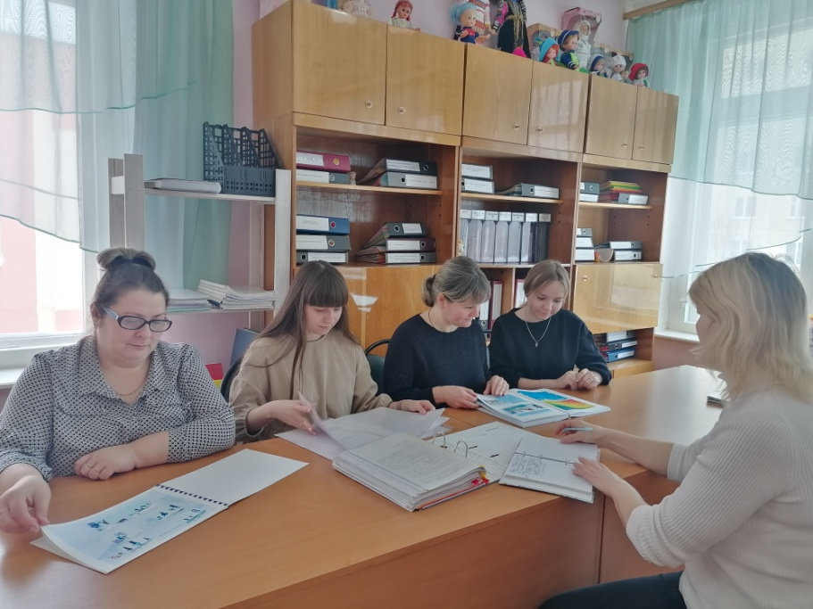
Школа молодого педагога – элемент
методического пространства детского сада,
объединяющего начинающих специалистов.

Slide 7
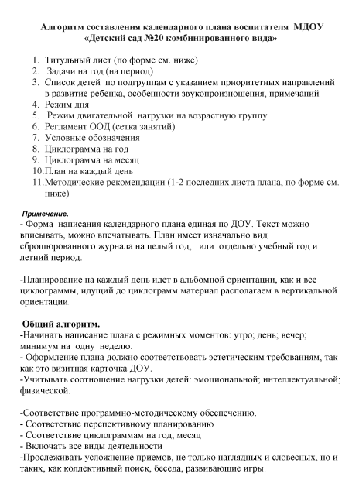
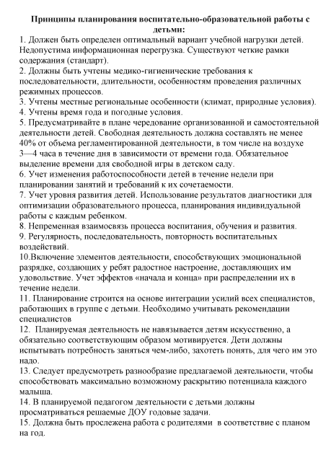
МОИ РАЗРАБОТКИ

Slide 8
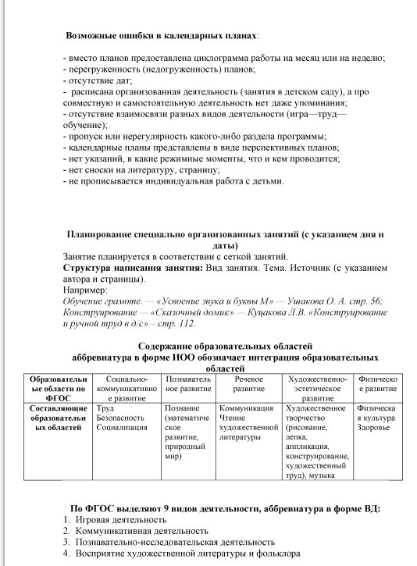
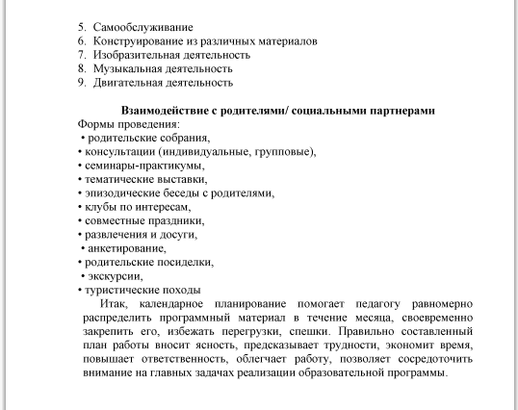
МОИ РАЗРАБОТКИ

Slide 9
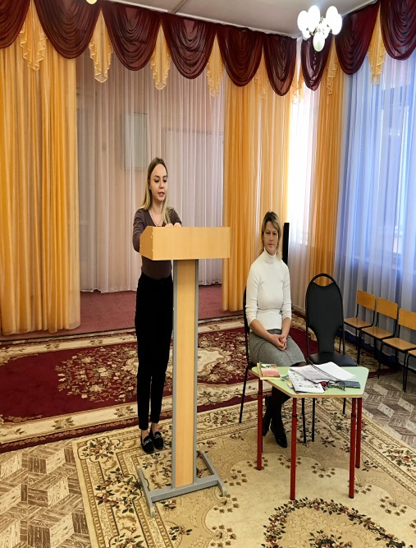
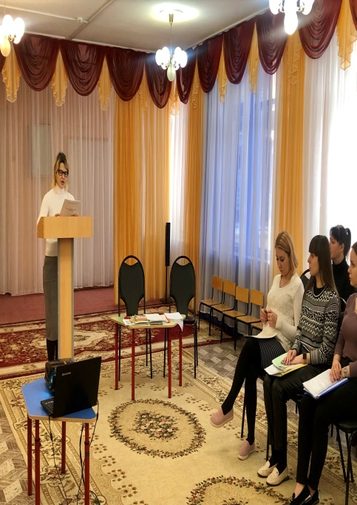
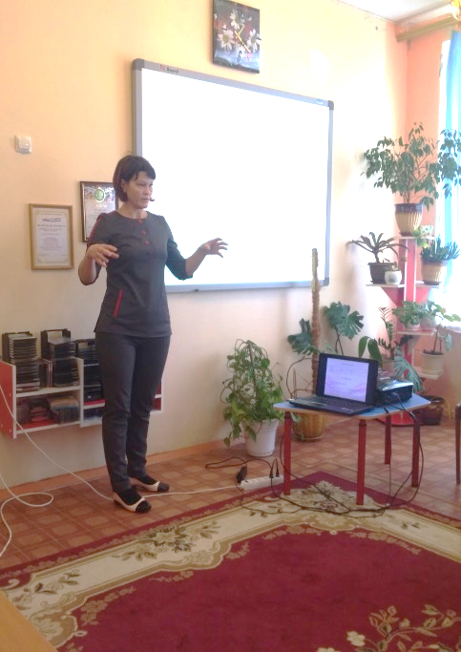
Форма работы: Консультации, семинары – практикумы, круглые столы, открытые просмотры, индивидуальные консультации, мастер –классы и т.д.

Slide 10
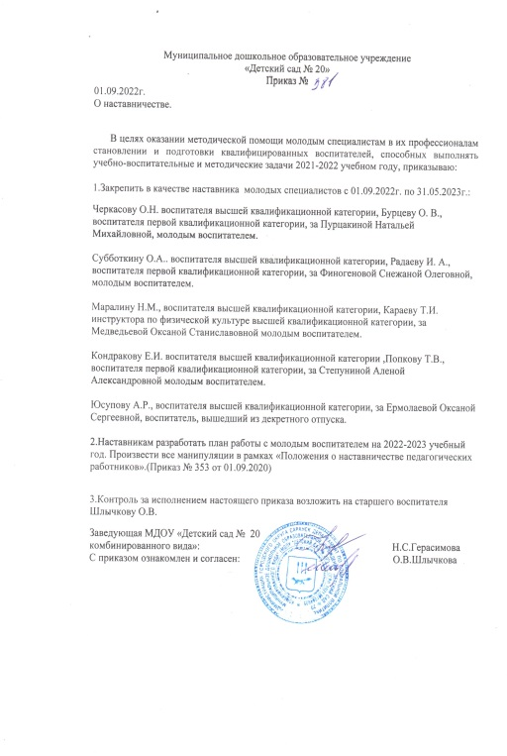
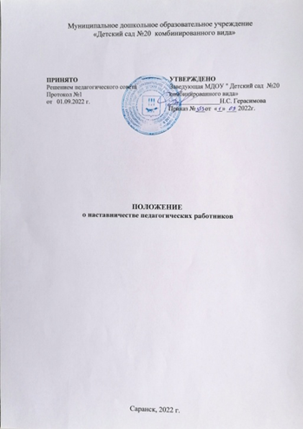
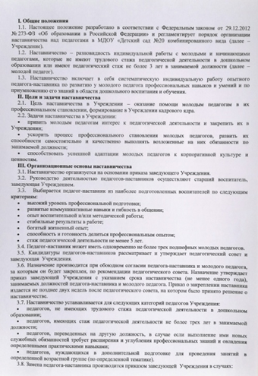
Под моим руководством находятся не только начинающие педагоги ,но и педагоги наставники. Система работы с педагогами МДОУ «Детский сад № 20 комбинированного вида» г.о.Саранск.

Slide 11
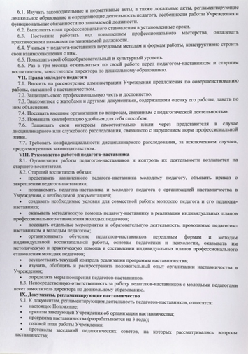
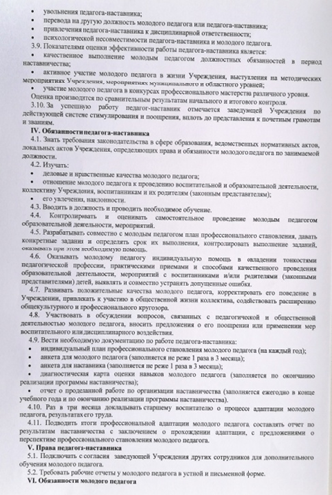
Под моим руководством находятся не только начинающие педагоги ,но и педагоги наставники. Система работы с педагогами МДОУ «Детский сад № 20 комбинированного вида» г.о.Саранск.

Slide 12
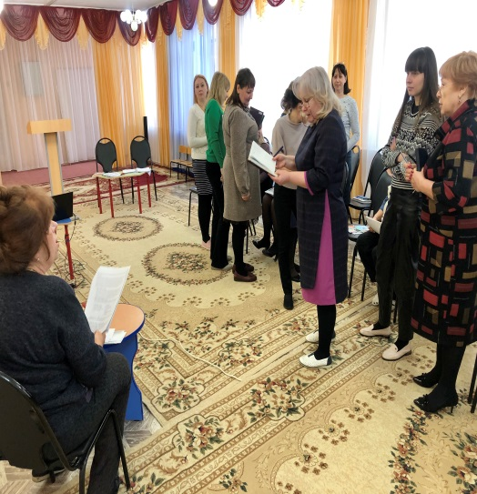
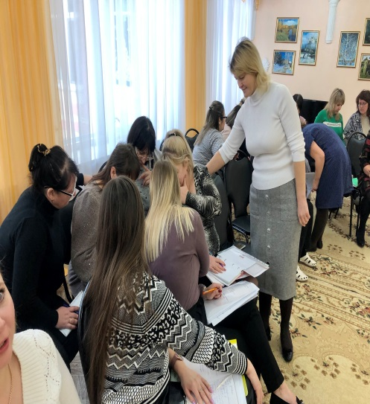
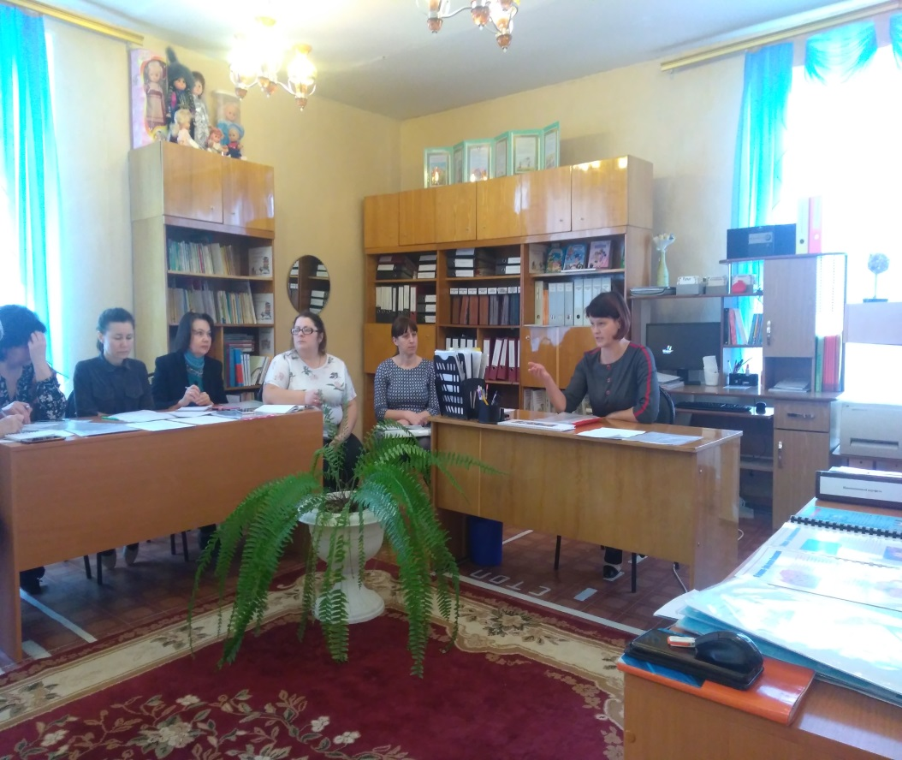
Педагогический совет «Инновационные технологии в познавательно-речевом развитии детей дошкольного возраста»

Slide 13
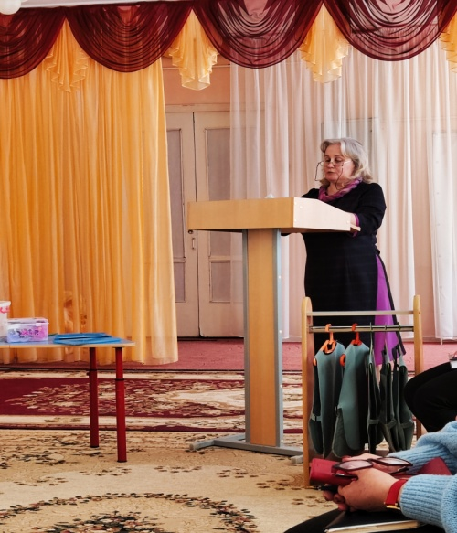
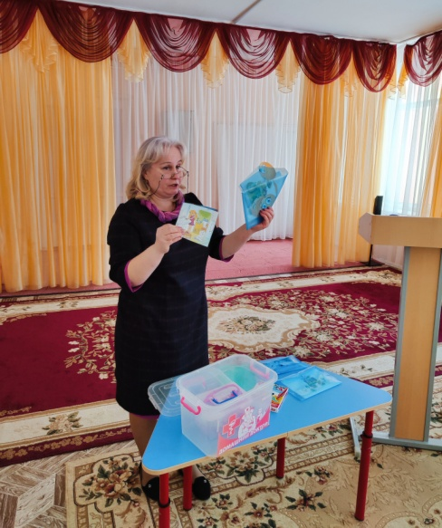
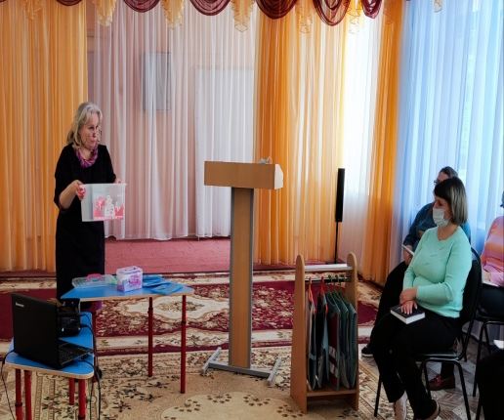
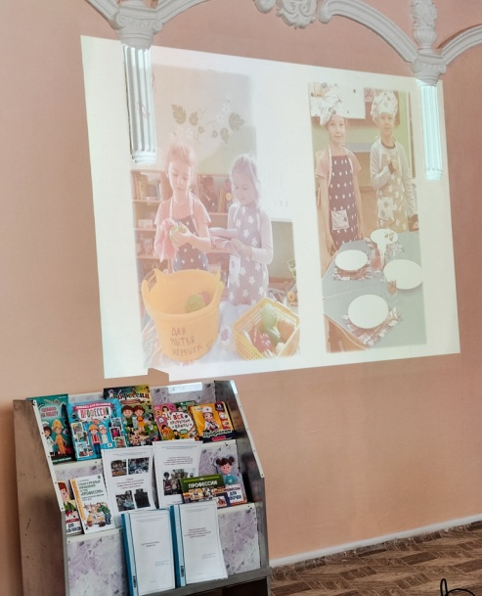
Под моим руководством проходит подготовка и проведение мероприятий с педагогами мастер-класс :
«Формы и методы работы с дошкольниками
по ранней профориентации - кейс –технология»: воспитатель Кондракова Е.И.

Slide 14
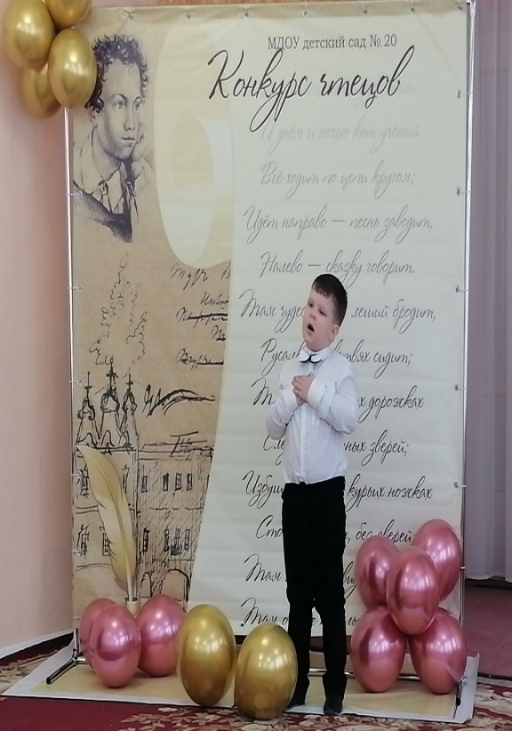
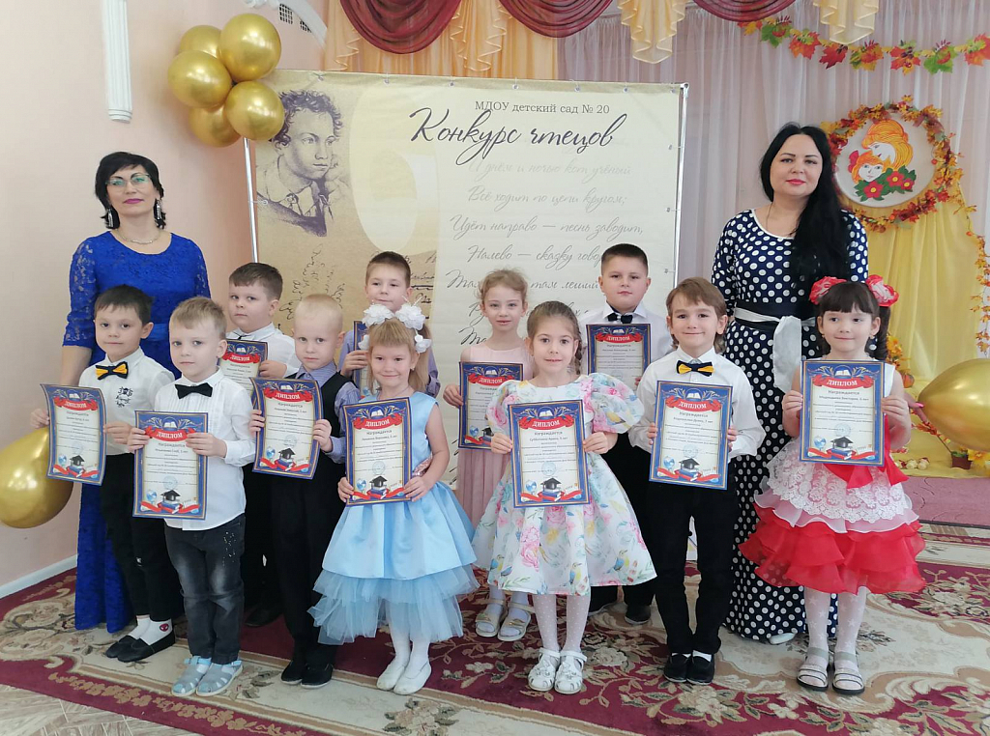
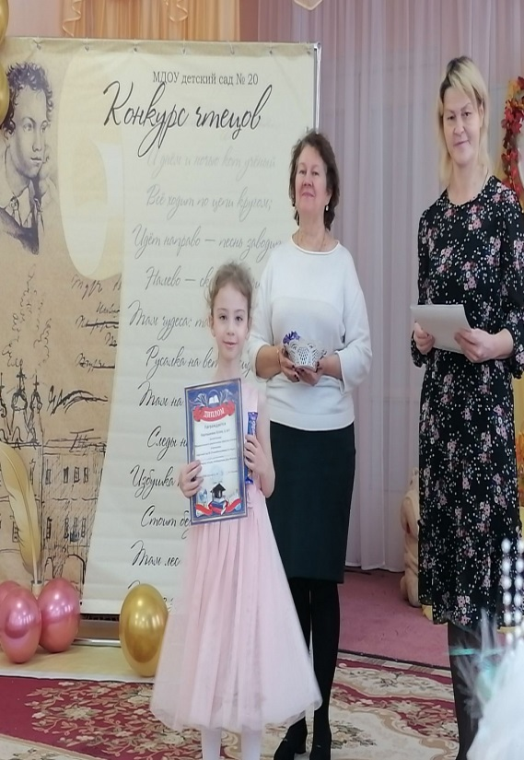
В рамках инновационной деятельности «Художественно-эстетическое образование детей дошкольного возраста посредством проектной деятельности» разработала проект «Конкурс чтецов», где и являюсь председателем жюри.
Конкурс чтецов посвященный Дню Матери

Slide 15
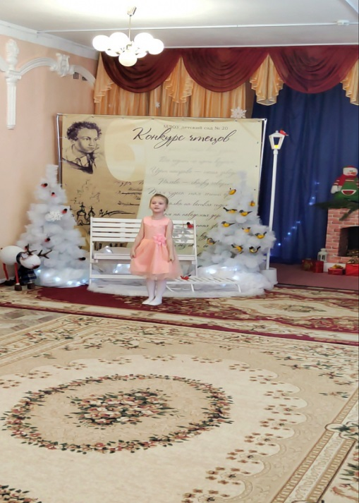
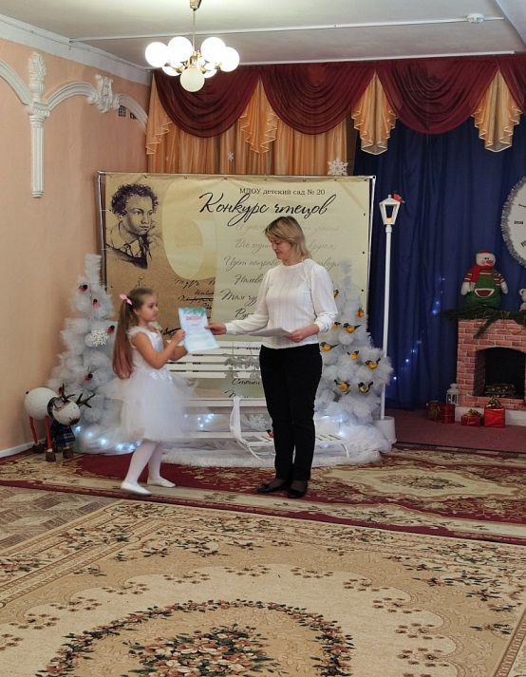
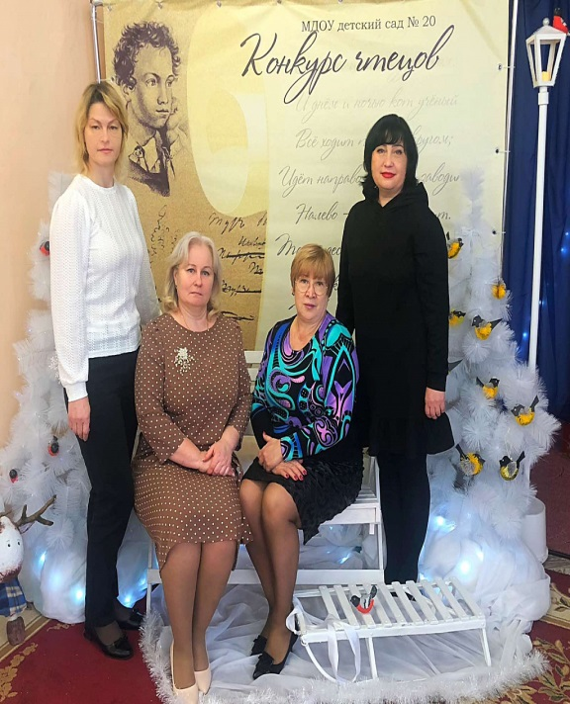
конкурс чтецов "Рождественские встречи".

Slide 16
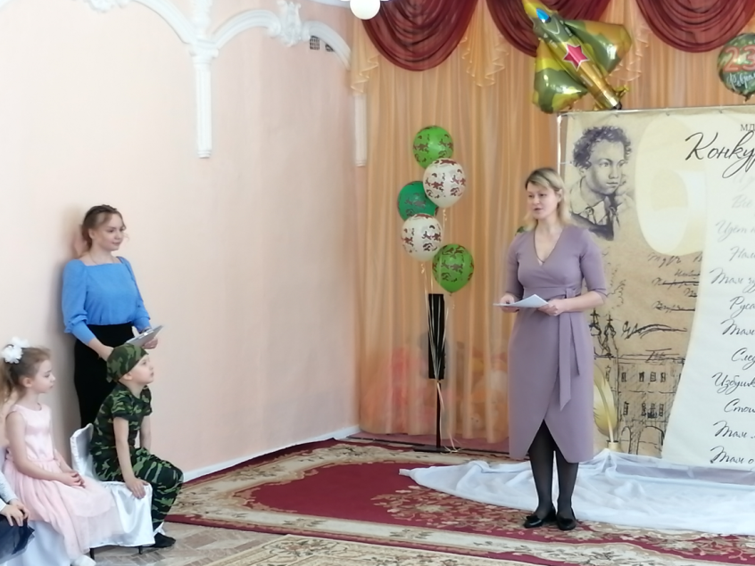
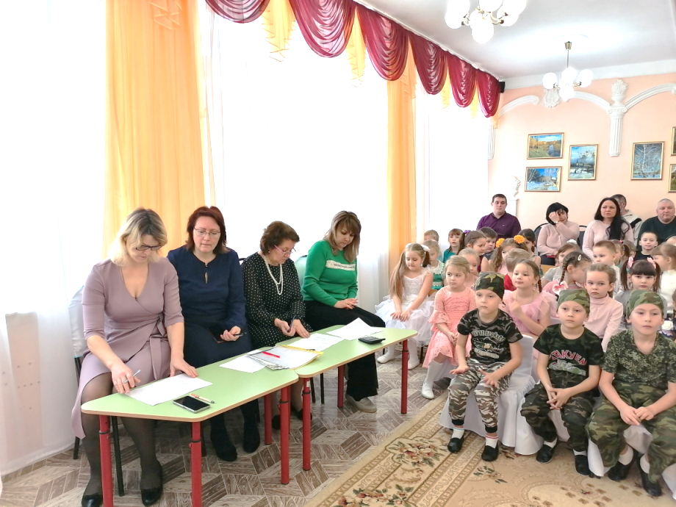
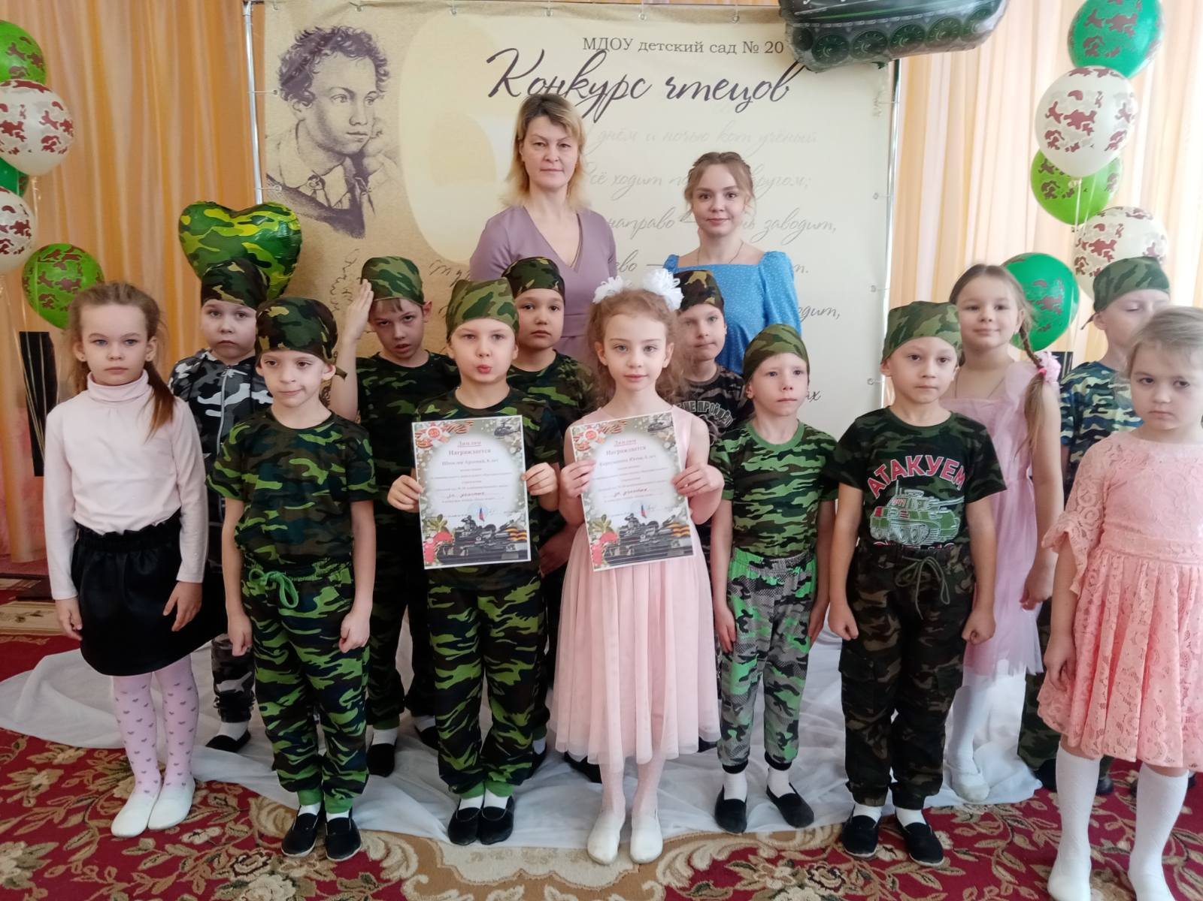
Конкурс чтецов к 23 февраля «Папа может…»

Slide 17
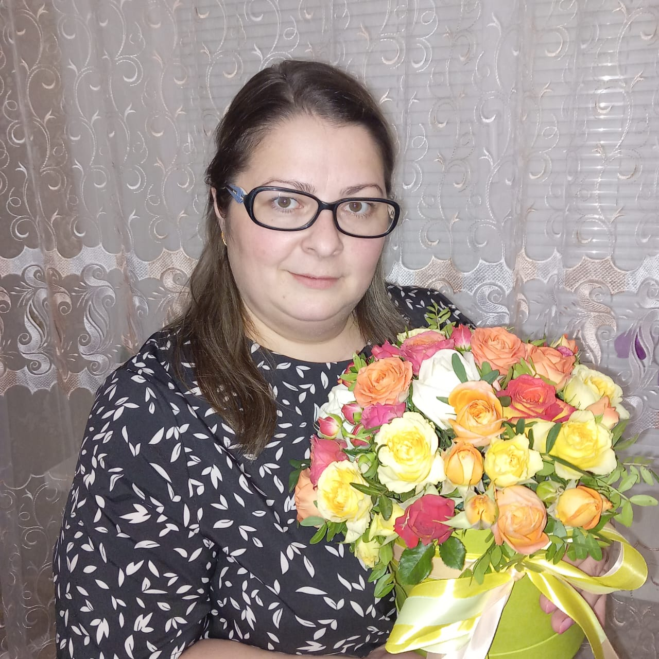
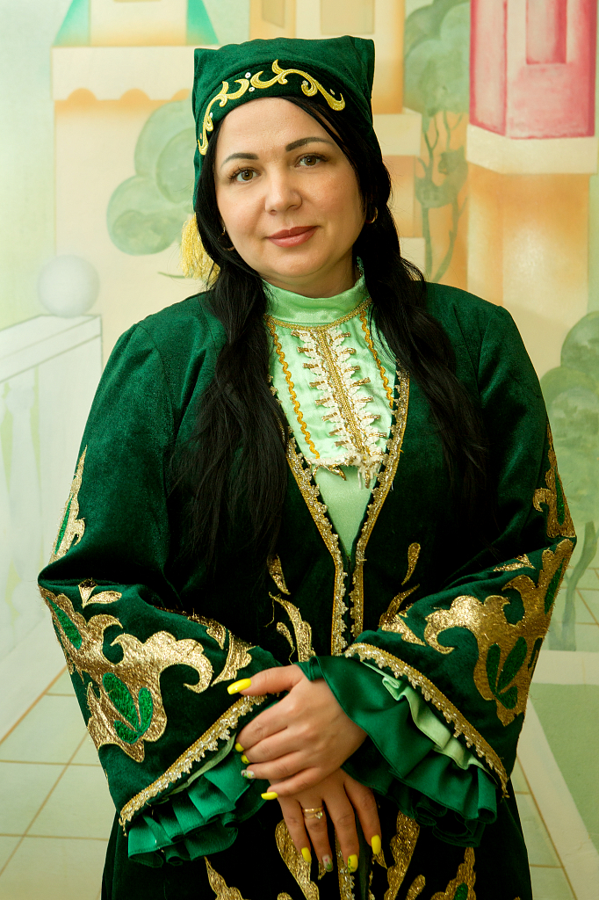
Под моим руководством идёт подготовка кандидатов на конкурс «Воспитатель года»
Кудашкина Лидия Александровна
учебный год 2020-2021
Валеева Альфия Каюмовна
учебный год 2021-2022
Пурцакина Наталья Михайловна учебный год 2022-2023

Slide 18
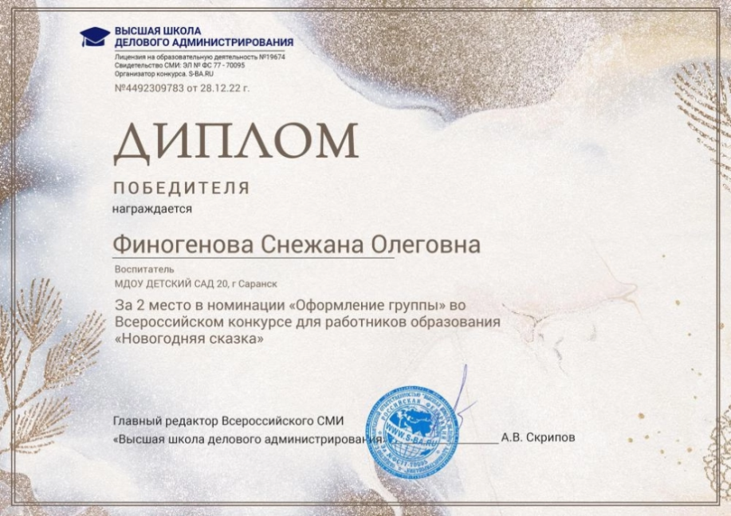
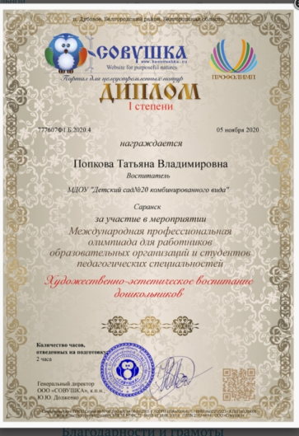
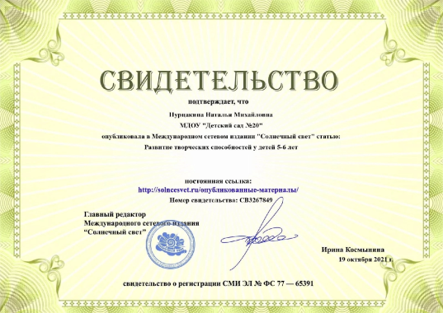
НАШИ ДОСТИЖЕНИЯ

Slide 19
КОНТАКТНЫЕ ДАННЫЕ
8(834)76-25-09
Шлычкова Ольга Васильевна
Старший воспитатель высшей квалификационной категории
Муниципальное дошкольное образовательное учреждение
«Детский сад №20 комбинированного вида», городской округ Саранск
shlychkova.o@yandex.ru

